Slide 1
Множина іменників (Plural form)
Для утворення множини до іменника додається закінчення –s, - es

Slide 3
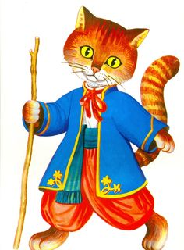
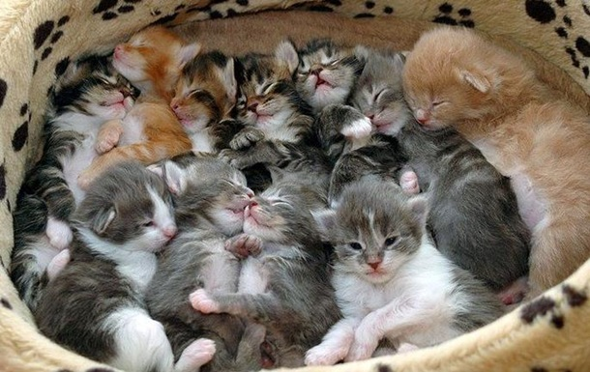
Порівняй!
Singular (однина)
Plural (множина)
A cat
Cats

Slide 4
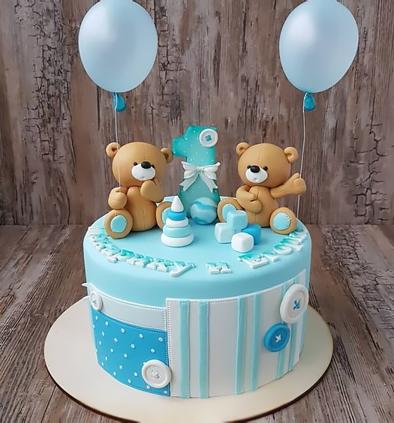
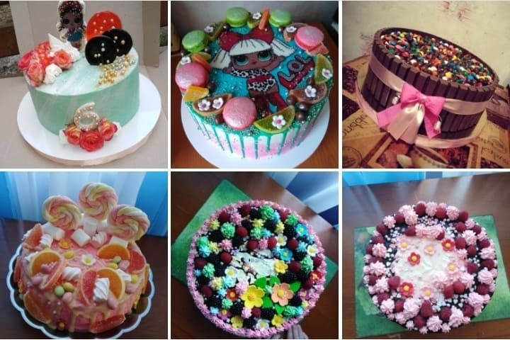
Порівняй!
Singular (однина)
Plural (множина)
A cake
Cakes

Slide 5
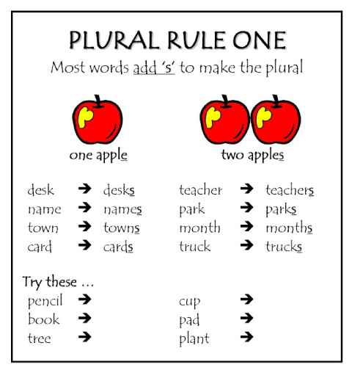
Спробуй виконати!

